Slide 1
애니메이션 - Animating a Bouncing Ball

Slide 2
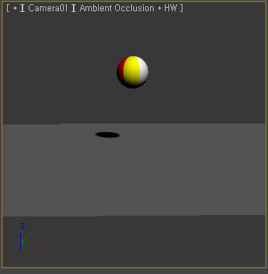
실습: Bouncing Ball
애니메이션의 기초
Keyframing
필요한 파일 준비
Bouncing Ball.zip 파일 압축 해제
Animation_Ball_00_2012.max 파일 열기

Slide 3
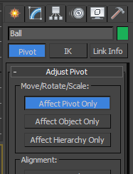

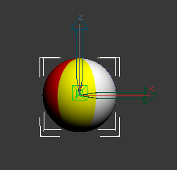
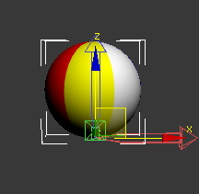
실습: Bouncing Ball
A
전체 애니메이션(gross animation) 준비
대략적인 전체 이동 결정. Blocking이라고도 함
공의 회전 중심(pivot)을 공 중심에서 바닥 부분으로 이동
공 선택 > Hierarchy ( ) > Pivot 선택 > Adjust Pivot에서 Affect Pivot Only 클릭 (A)
공이 보이도록 확대 후 Select and Move 선택 > z 축을 따라 pivot을 바닥 쪽으로 이동 (B)
다시 Affect Pivot Only 클릭
참고: Pivot을 정확하게 이동시키려면? > Select and Move를 마우스 오른쪽 단추로 클릭한 후 z 축에 숫자 입력 (반지름 5.0)
B

Slide 4



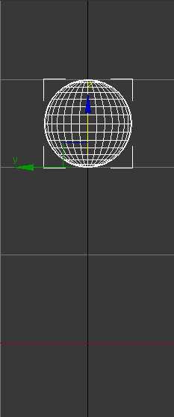

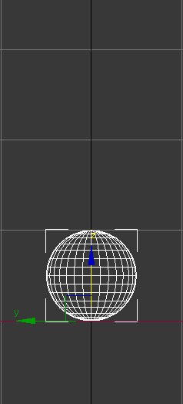

실습: Bouncing Ball
A
Time Slider 이동
Time Slider를 프레임 10으로 이동 (A)
오른쪽 아래에서 Auto Key 단추 클릭(B)
이 상태에서 공을 선택하고 Select and Move를 이용해서 Z 축 방향으로 바닥으로 이동 (C)
이렇게 하면 키프레임 두 개 생성된 결과 확인 (D)
B
D
C
정확하게 하려면 0.0 입력

Slide 5


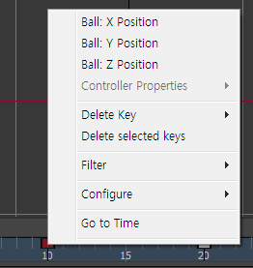
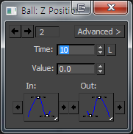
실습: Bouncing Ball
키프레임 복제하기
바닥에 닿은 이후 또 10 프레임이 경과하면 원래 위치로 이동시키려면?
다시 공을 이동시킬 수도 있지만, 키프레임 복제로 해결 (프레임 0번 -> 프레임 20번으로 복제)
0번 키프레임 클릭 (흰색으로 변경) > SHIFT 키를 누른 상태로 20번으로 끌어서 이동 (A)
Time Slider를 좌우로 이동시켜서 다시 위로 올라가는지 확인 (즉, 중간에 10 장 정도의 프레임들이 자동으로 생성)
Auto Key 단추를 다시 눌러서 기록 모드 해제
키 프레임 내용 간단하게 확인하기
키 프레임을 마우스 오른쪽 단추로 클릭(B)
키 프레임이 가지고 있는 정보 확인, 제거 가능
A
B

Slide 6

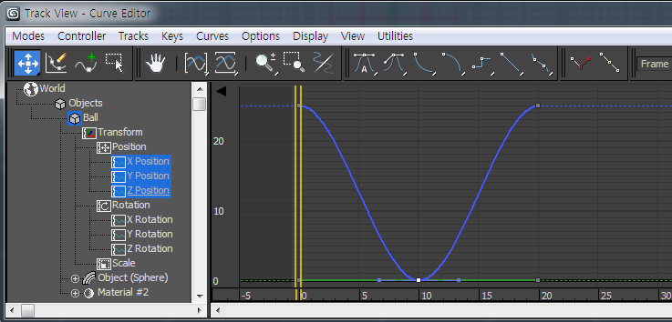
실습: Bouncing Ball
Track View는 Curve Editor와 Dope Sheet 두 가지..
Track View - Curve Editor?
현재는 공이 한 번 바닥에 닿았다가 튀어 오르는 상태
계속 반복되도록 하려면?
키 프레임 복제 (SHIFT+이동)
하지만 이렇게 수작업으로 일일이 하려면 상당히 번거로움
반복 적용 시 더 좋은 방법은 animation cycle 적용
이 기능을 적용하려면 애니메이션 시퀀스의 끝부분과 시작 부분이 같아야 자연스럽게 이어짐
이런 작업을 편리하고 정확하게 수행하기 위해서는 Track View - Curve Editor 필수
Track View 열기
공이 선택된 상태에서 Graph Editors > Track View – Curve Editor 선택
지금까지 적용된 애니메이션 상태를 그래프로 볼 수 있음.
이 상태에서 MAX에서 애니메이션 Play 단추를 눌러서 Track View의 변화 확인

Slide 7
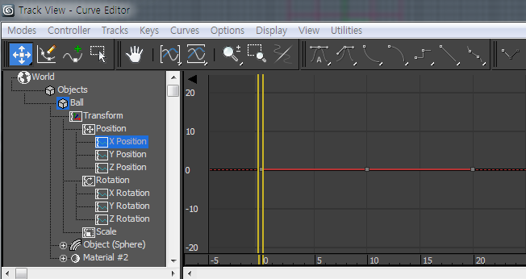
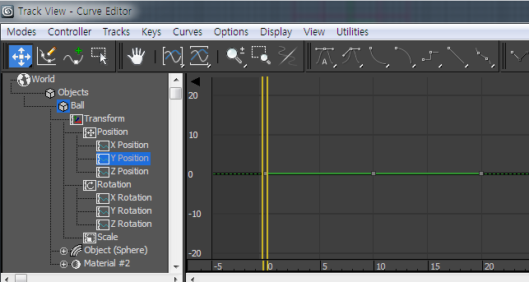
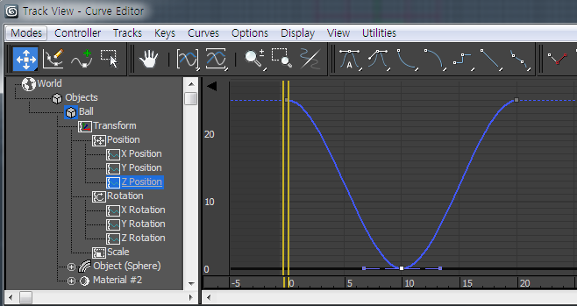
실습: Bouncing Ball
Track View - Curve Editor 살펴 보기
왼쪽 창에서 X Position, Y Position, Z Position을 차례로 클릭해 보면 각 축에서의 위치 변화가 그래프로 표시
현재 X Rotation, Y Rotation, Z Rotation, Scale은 변경되지 않은 상태… (클릭해서 확인)

Slide 8
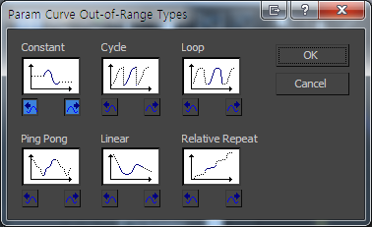
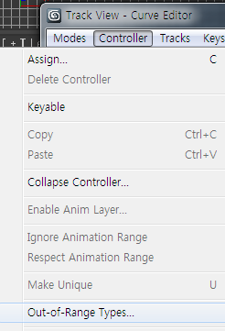
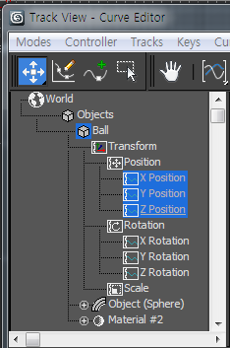
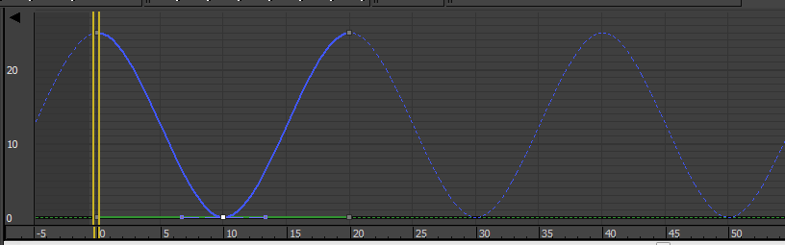
실습: Bouncing Ball
Track View - Curve Editor로 반복 적용
왼쪽 창에서 X Position, Y Position, Z Position을 모두 선택한 상태 (A)에서
Controller > Out-of-Range Types… 클릭 (B)
Param Curve Out-of-Range Types 창에서 Loop 선택 > OK 클릭 (C)
Play 해서 애니메이션 시퀀스 확인
처음과 끝이 자연스럽게 연결…
C
D
A
B
반복 loop 등과 같이 범위를 벗어나는 유형에 적용

Slide 9
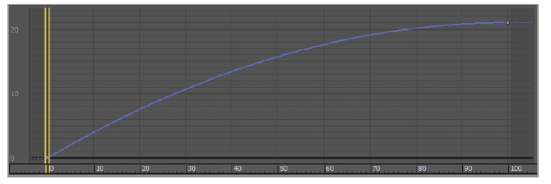
실습: Bouncing Ball
애니메이션 곡선 해석하기 1
Curve Editor는 그래프 형식으로 애니메이션 제어 가능
확인한 것처럼, 곡선은 위치, 회전, 배율 (Y축)이 프레임별(X축)로 어떻게 변하는지 표현
곡선만으로 물체의 방향, 속도, 가속도, 시간 경과에서의 변화 파악 가능
처음에는 바닥 (Z=0)에서 출발
처음 속도는 비교적 높음
속도는 접선의 기울기!!
마지막(100 프레임)에는 Z = 21까지 도달
속도가 서서히 줄어 들다가 0이 됨
속도 = 거리 / 시간

Slide 10
실습: Bouncing Ball
기울기?
기울기 = 0
기울기 = 1
(각도 + 45도)
기울기 = -1
(각도 - 45도)
기울기 = ∞
(각도 ±90도)

Slide 11
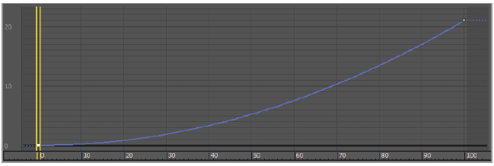
실습: Bouncing Ball
애니메이션 곡선 해석하기 2
처음에는 바닥 (Z=0)에서 출발
처음 속도는 0에서부터 출발
마지막(100 프레임)에는 Z = 21까지 도달
속도가 가장 빠름

Slide 12
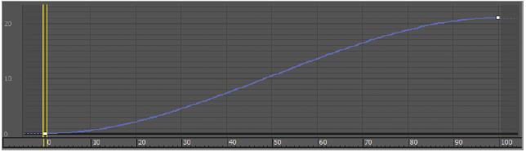
실습: Bouncing Ball
애니메이션 곡선 해석하기 3

Slide 13
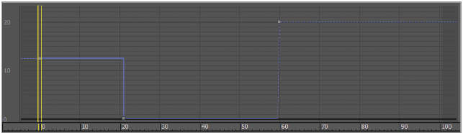
실습: Bouncing Ball
애니메이션 곡선 해석하기 4

Slide 14
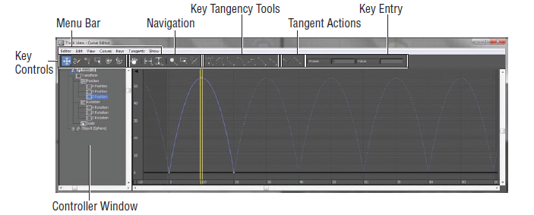
실습: Bouncing Ball
Curve Editor의 구성

Slide 15
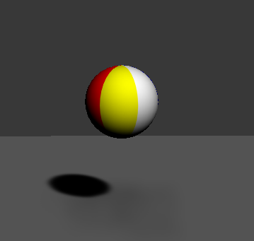
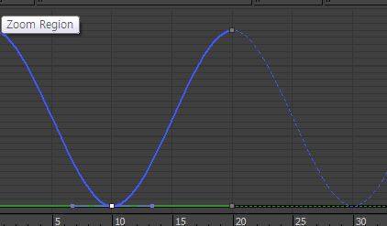
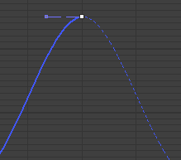
실습: Bouncing Ball
애니메이션 세부 조정
Play를 눌러서 Camera01 View에서의 동작 확인
중력의 영향이 없어 보임
속도도 어색함
특히 땅에 떨어질 때 천천히 감속된 후 땅에 도착
다시 서서히 속도가 증가하면서 최고점에 도달하기 전까지 천천히 감속
우리가 실제 세계에서는 경험하지 못하는 운동…
따라서 키 프레임 사이에서 운동을 편집해야 함
접선(Tangent. 이 때 접선의 기울기가 속도)을 이용해서 원하는 움직임 생성
접선
핸들

Slide 16
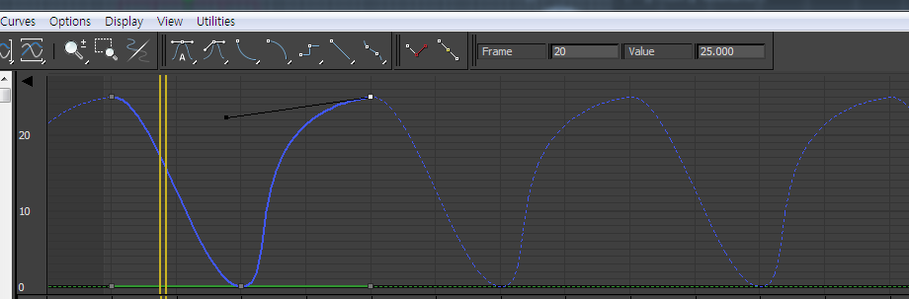
실습: Bouncing Ball
접선(Tangent) 조정
기본 설정에서 접선은 자동 접선(Auto Tangent)
자동 접선은 모든 접선에 다 적용
Curve Editor에서 한 접선을 이동시키면 모두 함께 움직임

Slide 17

실습: Bouncing Ball
Animation Controllers
애니메이션을 적용하는 것들은 모두 컨트롤러가 처리
컨트롤러는 1) 애니메이션을 저장하고 2) 애니메이션 사이에서 내분(interpolation) 실행

Slide 18
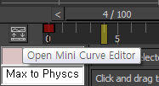
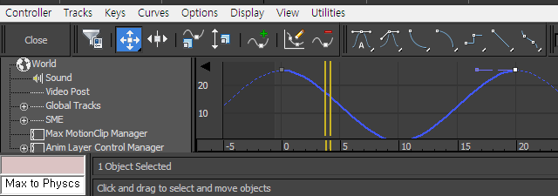
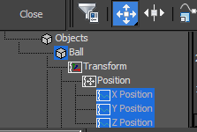
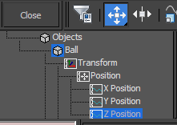
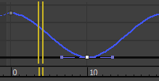
실습: Bouncing Ball
Animation 곡선 편집하기
곡선을 편집해서 보다 실제 경험에 맞도록 조정
땅에 닿을 때 (속도가 줄지 않고) 가장 높은 속도
가장 높은 지점에 도달했을 때 가장 느린 속도
Curve Editor를 보다 손쉽게 열기
왼쪽 아래 Open Mini Curve Editor 단추 클릭
곡선 편집
Mini Curve Editor 왼쪽에서 아래로 이동해서 Ball object Position 찾기 (A)
Z Position track을 클릭(B)
이 때 곡선 위 회색 사각형이 키 프레임
Frame 10에서 키프레임 선택
Mini Curve Editor
A
B
C

Slide 19


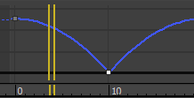

실습: Bouncing Ball
smooth
Auto
Spline
Fast
Slow
Stepped
Linear
곡선 편집 (계속)
이 키프레임이 기본 설정인 자동 접선(Auto Tangent)에서 Fast로 변경하기 위해 Fast 아이콘 클릭 (A)
Play 단추를 눌러서 움직임 확인
그 외 여러 옵션들 (Linear…)로 테스트
Q. Linear를 적용했을 때 이상하게 느껴지는 이유는?
A
Linear

Slide 20
실습: Bouncing Ball
애니메이션 다듬기
움직임이 좀 자연스러워지긴 했지만, 아직 너무 단순
훌륭한 애니메이션은 ‘의도＇를 전달…
프레임 사이에서 변화의 동기(the motivation for that change)를 표현하는 것이 애니메이션의 전통
Principle of Traditional Animation – Disney –

Slide 21
Principle of Traditional Animation – Disney –
Squash and Stretch
Slow In and Out
Anticipation
Exaggeration
Follow Through and Overlapping Action
Timing
Staging
Straight Ahead Action and Pose-to-Pose Action
Arcs
Secondary Action
Appeal

Slide 22
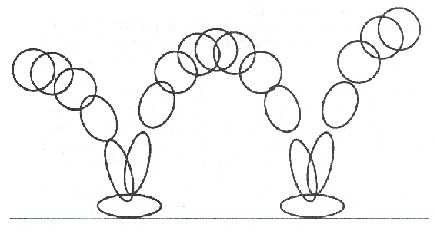
Squash and Stretch
Stretch
Squash

Slide 23
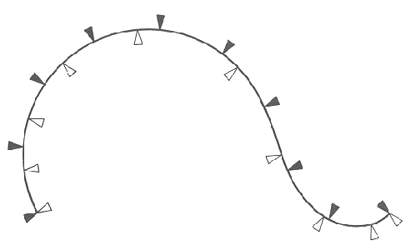
Slow In and Out

Slide 24
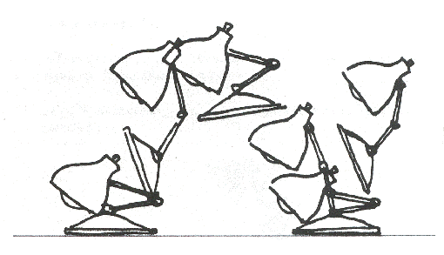
Anticipation

Slide 25
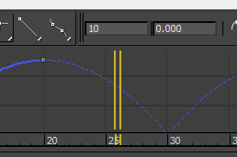


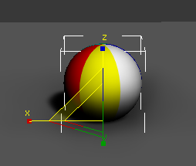
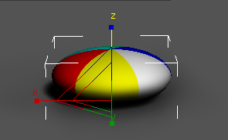
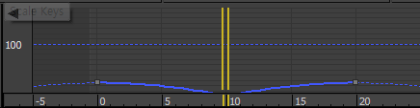
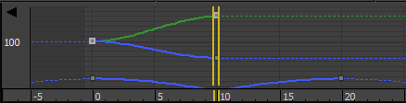
실습: Bouncing Ball
Squash and Stretch 적용하기
우리가 만든 공에 squash and stretch를 적용해서 톡톡 튀는 느낌 부여
Auto Key 클릭 (또는 단축키 N 누르기)한 후 Mini Curve Editor에서 노란 세로선을 끌어서 프레임 10 (바닥에 닿은 시점)으로 이동
Select and Uniform Scale 단추를 오랫동안 눌러서 Select and Squash 도구 선택 (A)
Camera01 Viewport에서 Z 축을 따라서 납작하게 변환 (B)
Curve 변화도 확인 (C)
A
B
C

Slide 26
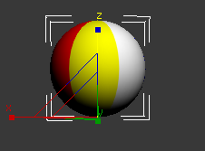
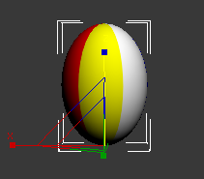
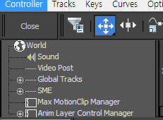
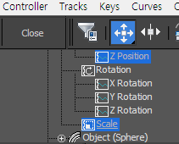
실습: Bouncing Ball
Play를 해 보면 땅에 닿아서 squash되는 것까지는 OK, 그러나 아직…
Scale 정보에 대한 복제 필요
프레임 0으로 이동
이번엔 Z 축으로 약 20 퍼센트 정도 위 아래로 길게 늘임 (Stretch) (A)
이제 프레임 0을 프레임 20으로 복제 (SHIFT+이동)
이 작업은 Mini Curve Editor에서 하기 어렵기 때문에 닫은 후 실행
그 후 반복(Paremeter Curve Out-of-Range)을 적용하기 위해 다시 Mini Curve Editor 열기
공이 선택된 상황에서 왼쪽에서 스크롤을 해서 Scale 트랙 찾기(B)
A
B

Slide 27
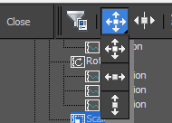
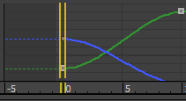
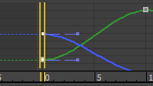
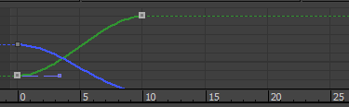
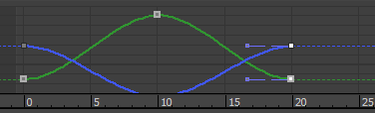
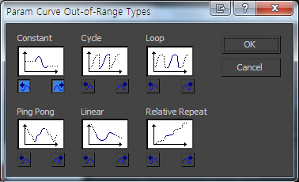
실습: Bouncing Ball
Mini Curve Editor에서 Select and Move 아이콘을 오래 눌러서 수평 방향 선택
드래그 해서 (사각형을 그려서) 프레임 0에 있는 키프레임 두 개 모두 선택 (A)
이 상태에서 SHIFT 키를 누르고 프레임 0에서 프레임 20으로 이동
(이 때 프레임 20에서 두 키프레임이 선택된 상태…) Mini Curve Editor에서 Controller > Out-of-Range Types… 클릭
Loop 클릭 > OK 클릭 (C)
Play 후 확인
A
B
C

Slide 28
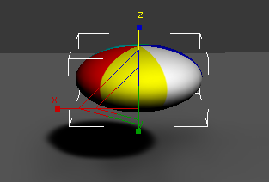




실습: Bouncing Ball
타이밍 설정
Squash and stretc는 적용했지만… 아직도 뭔가가 어색…
땅에 닿기도 전에 squash 발생
이렇게 된 이유는 반복 시 처음과 끝 부분을 맞춰 주기 위해서였음
작업의 편의를 위해서 (Mini가 아니라) Curve Editor 열기
Mini Curve Editor는 Close 단추를 클릭해서 닫기
Track View-Curve Editor를 연 다음 Auto Key가 여전히 설정된 상태로 Time Slider를 프레임 8로 이동
Track View-Curve Editor에서 Scale 채널을 클릭
이 상태에서 위쪽에 있는 Insert Keys 아이콘 클릭
이 때 커서 모양 변경
이 상태로 프레임 8 위치에서 Scale 곡선 두 개 중 하나를 클릭해서 새 키프레임 추가 (A)
이전에 X, Y 축으로는 같은 값을 설정했기 때문에 곡선이 세 개가 아니라 두 개만 보임
땅에 닿기 직전 (2 프레임 전)
둘 중 한 곳을 클릭
A
둘 중 한 곳만 클릭해도 키프레임 두 개 생성

Slide 29






실습: Bouncing Ball
녹색 (G) : X, Y 축 배율
파란색 (B) : Z 축 배율
참고 : Scale 채널 관찰
X, Y 축 배율 = 약 150
Z 축 배율 = 약 65
X, Y 축 배율 =
Z 축 배율
X, Y 축 배율 = 85
Z 축 배율 = 120

Slide 30



실습: Bouncing Ball
타이밍 설정 (계속)
다시 방금 추가한 키프레임 두 개가 선택(흰색)된 상태인지 확인한 후
키 입력 도구 확인
현재 키프레임 두 개를 선택했기 때문에 값이 표시되지 않음
이 상태에서 Value에 100 입력 (즉, X, Y, Z 모두 원래 배율로)
Frame에 12 (즉, 지면에 닿은 시점 (프레임 10)에서 2 프레임 지난 시점)입력
동일하게 Value에 100 입력
키보드에서 N을 눌러 Auto Key 해제
Play 해서 확인
현재 채널의 값
현재 선택한 프레임

Slide 31


실습: Bouncing Ball
이렇게 큰 움직임 (gross animation)을 미리 적용하고 세부적인 이동(앞으로 움직이기)을 추가하는 것이 일반적인 방법
공을 앞으로 움직이기
제자리에서만 튀지 말고 이동하도록 구성
기존 애니메이션에 추가(필요하다면 기존 애니메이션 세부 조정 수행)
Time slider를 프레임 0으로 이동
Select and Move 도구를 선택한 후 Camera01 View에서 왼쪽으로 이동 (약 -30) (A)
A

Slide 32




실습: Bouncing Ball
Time Slider를 프레임 100으로 이동
N 키를 눌러서 Auto Key 활성화
공을 오른쪽으로 약 60 정도 이동 (즉, X 좌표가 약 +30이 되도록 이동) (A)
Play 하면 상당히 이상하게 보임. Don’t worry.
Track View-Curve Editor 열기
X Position 클릭
A

Slide 33



실습: Bouncing Ball
첫번째 키 프레임을 선택하고 Linear 클릭
마지막 키 프레임을 선택하고 Linear 클릭

Slide 34




실습: Bouncing Ball
회전 추가
회전 추가와 관련된 몇 가지 문제들
회전 중심(pivot)이 바닥에 있음 > Squash를 올바로 적용하려고 이렇게 조정…(바닥에 정확하게 닿게 유지하려고)
단순하게 다시 Pivot을 조정하면 지금까지 만든 애니메이션이 다 엉망이 됨
해결책?
XFrom modifier 이용
XForm modifier 이용하기
공을 선택한 상태에서 Modifiers > Parametric Deformers > XForm 선택 (Modify 탭 > Modifier List에서도 선택 가능)
모델에 오렌지색 bounding box 생성 (A)
Modifier Stack에서 XForm 왼쪽에 있는 검은색 십자가 사각형 클릭 (B)
Center 클릭. Tools > Align > Align..을 클릭한 후 공 선택 (C)
A
B
C

Slide 35


실습: Bouncing Ball
이 때 나타나는 Align Sub-object Selection에서 다음 항목 확인 후 Center 클릭 > OK 클릭 (A)
XForm의 center 이동 (B)
주의 : 이 center는 pivot이 아니라 XForm의 center 따라서 Modifier Stack으로 이동해서 spher를 클릭하면 pivot이 여전히 바닥에 있음
XForm Modifier는 우리가 적용한 squas와 stretch에 영향을 주지 않고 회전을 수행하는 기능
따라서 앞으로 회전은 XForm Modifier에 적용하게 됨
A
B

Slide 36







실습: Bouncing Ball
XForm Modifier에 애니메이션 적용
Modifier Stack에서 Sphere 선택
Auto Key 활성화(N 키)
Select and Rotate 선택
Modifier Stack에서 XForm 아래 Gizmo 클릭
이 과정은 이 modifie가 object의 pivot 대신 XForm의 center를 사용하도록 하는 과정이기 때문에 매우 중요!
Camera01 Viewprot에서 Time Slider를 프레임 100으로 이동
Y(초록색 원)축으로 공 60도 회전 (Angle Snap Toggle을 이용해서 90도씩 이동하면 쉽게 360도 회전)
Play
0
90
180
270
360

Slide 37




실습: Bouncing Ball
A
반대 방향으로 회전시키려면?
Curve Editor 열기
Ball > Transform > Y Rotate : 아무런 변화 없음 (A)
이유는? Modifier에 회전 적용!
그 아래 Modified Object 선택
XForm > Gizmo > Rotation > Y Rotation 클릭 (B)
Frame 0에 360 입력, Frame 100에 0 입력 (C)
Select and Move를 이용해서 이동
Draw Curve를 이용해서 수정 가능
B

